Slide 1
Kính chào quí thầy cô

Slide 2
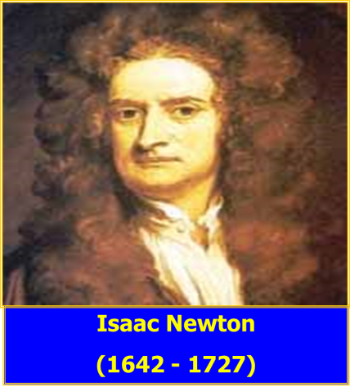
Tiết PPCT 25-29
CHỦ ĐỀ : BA ĐỊNH LUẬT NIU-TƠN
Nhắc lại kiến thức Định luật I
1. Nếu một vật không chịu tác dụng của lực nào hoặc chịu tác dụng của các lực có hợp lực bằng không, ……………. đứng yên, đang chuyển động sẽ tiếp tục chuyển động thẳng đều.
Định luật I Niu-tơn được gọi là định luật quán tính.
B. tiếp tục đứng C. tiếp tục chuyển động D. sẽ tiếp tục
A.thì vật đang đứng yên sẽ tiếp tục
A.thì vật đang đứng yên sẽ tiếp tục
2. Quán tính là gì ? Tại sao xe đạp chạy được thêm một quãng đường khi ta đã ngừng đạp?
Quán tính là tính chất của mọi vật có xu hướng bảo toàn vận tốc cả về hướng và độ lớn.
xe đạp chạy được thêm là do xe đạp có quán tính nên có xu hướng bảo toàn chuyển động mặc dù ta ngừng đạp. Xe chuyển động chậm dần là do có ma sát cản trở chuyển động.

Slide 3
Tiết PPCT 25-29
CHỦ ĐỀ : BA ĐỊNH LUẬT NIU-TƠN
I. ĐỊNH LUẬT I NIU-TƠN
II. ĐỊNH LUẬT II NIU-TƠN

Slide 4
Tiết PPCT 25-29
CHỦ ĐỀ : BA ĐỊNH LUẬT NIU-TƠN
I. ĐỊNH LUẬT I NIU-TƠN
II. ĐỊNH LUẬT II NIU-TƠN
1. Quan sát
cùng hướng với
F
a

Slide 5

m
F1
F1 < F2
a ∼ F

m
F2

Slide 6

m
F
a ∼


M > m
M
F

Slide 7
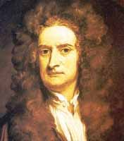
Tiết PPCT 25-29
CHỦ ĐỀ : BA ĐỊNH LUẬT NIU-TƠN
I. ĐỊNH LUẬT I NIU-TƠN
II. ĐỊNH LUẬT II NIU-TƠN
1. Quan sát
Isaac Newton (1642 - 1727)
2.Định luật II Niu-tơn
Gia tốc của một vật cùng hướng với lực tác dụng lên vật. Độ lớn của gia tốc tỉ lệ thuận với độ lớn của lực và tỉ lệ nghịch với khối lượng của vật.
hay
F : độ lớn của hợp lực tác dụng lên vật ( N)
m : khối lượng của vật (kg)
a : độ lớn gia tốc của vật (m/s²)
Suy ra:
Trong trường hợp vật chịu tác dụng của nhiều lực thì F là hợp lực của các lực đó :

Slide 8
Tiết PPCT 25-29
CHỦ ĐỀ : BA ĐỊNH LUẬT NIU-TƠN
I. ĐỊNH LUẬT I NIU-TƠN
II. ĐỊNH LUẬT II NIU-TƠN
1. Quan sát
Isaac Newton (1642 - 1727)
2.Định luật II Niu-tơn
3. Khối lượng và mức quán tính
a) Định nghĩa:
Khối lượng là đại lượng đặc trưng cho mức quán tính của vật.
Vật có khối lượng càng lớn thì mức quán tính càng lớn và ngược lại.
b) Tính chất của khối lượng:
- Khối lượng là một đại lượng vô hướng, dương và không đổi đối với mỗi vật.
- Khối lượng có tính chất cộng.

Slide 9
Tiết PPCT 25-29
CHỦ ĐỀ : BA ĐỊNH LUẬT NIU-TƠN
I. ĐỊNH LUẬT I NIU-TƠN
II. ĐỊNH LUẬT II NIU-TƠN
1. Quan sát
Isaac Newton (1642 - 1727)
2.Định luật II Niu-tơn
3. Khối lượng và mức quán tính
4. Trọng lực. Trọng lượng
a. Trọng lực: là lực hút của Trái Đất tác dụng vào các vật, gây ra cho chúng gia tốc rơi tự do.
Kí hiệu :
- Công thức
Đặc điểm của trọng lực
+ Điểm đặt: trên điểm đặc biệt của vật còn gọi là trọng tâm của vật.
+ Phương: thẳng đứng
+ Chiều : từ trên xuống
+ Độ lớn: P = mg .
b. Trọng lượng : là độ lớn của trọng lực, kí hiệu P, trọng lượng của vật được đo bằng lực kế.

Slide 10
Bài Tập
Moät vật có khối lượng 2,5 kg chuyển động với gia tốc 0,5 m/s² .Tính lực tác dụng vào vật
A. F = 1.05N C. F = 12,5N D. F = 125N
B. F = 1,25N
B. F = 1,25N
3. Moät vật có khối lượng 2 kg bắt đầu chuyển động nhanh dần đều sau khi đi được 50 cm thì có vận tốc 3 m/s .Tính lực tác dụng vào vật

Slide 11
Dặn dò
Về nhà học bài và xem trước Định Luật III niu-tơn

